Slide 1

Sistema Estratégico de Transporte Público

Slide 2

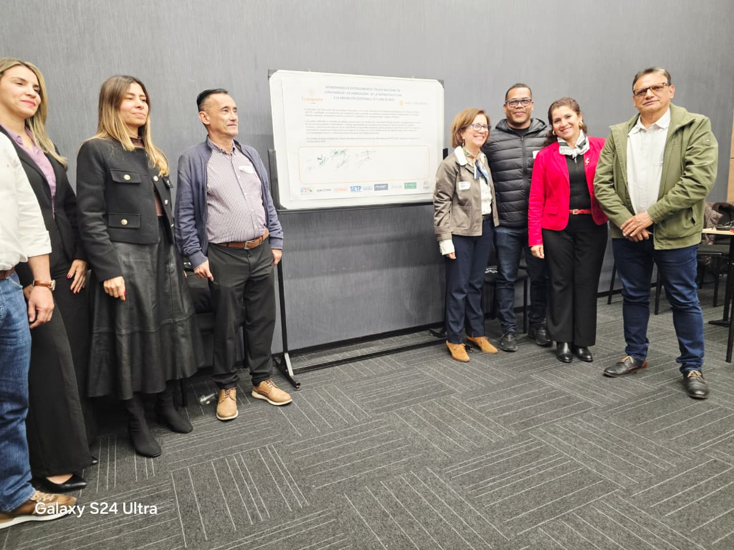
Se ha avanzado en la estructuración de la modificación en alcance y tiempo conjuntamente con el Ministerio de Transporte al Convenio de Cofinanciación suscrito entre la Nación y Municipio. En el mes de octubre se firmó memorando de entendimiento operativo que definirá las condiciones de la entrada en operación de SETP
AVANTE
GESTIONES ADELANTADAS POR LA UAE SETP AVANTE MODIFICACIÓN CONVENIO DE CONFINANCIACIÓN

Slide 3
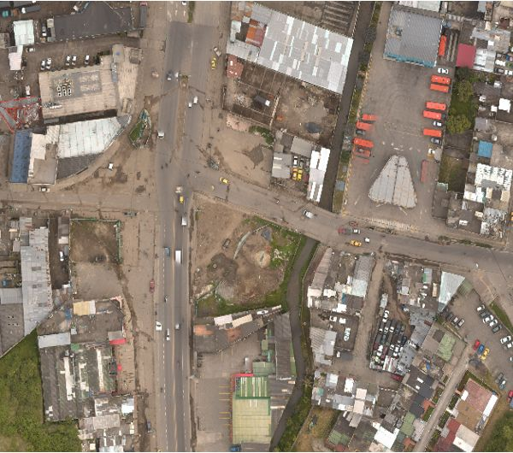
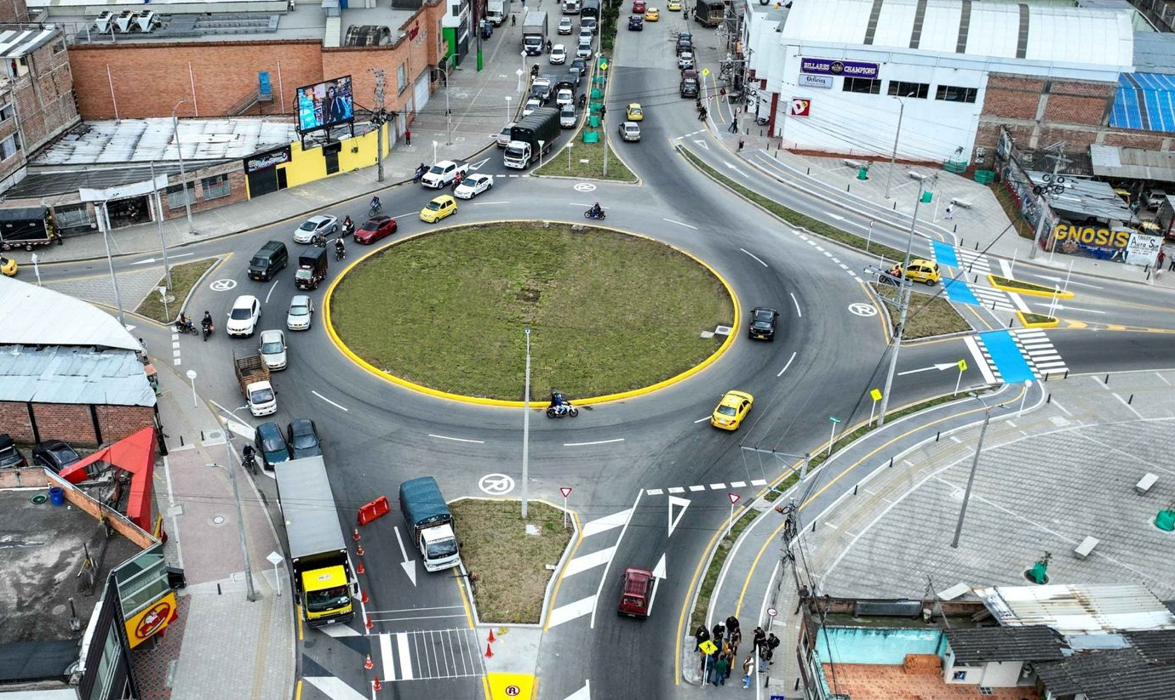
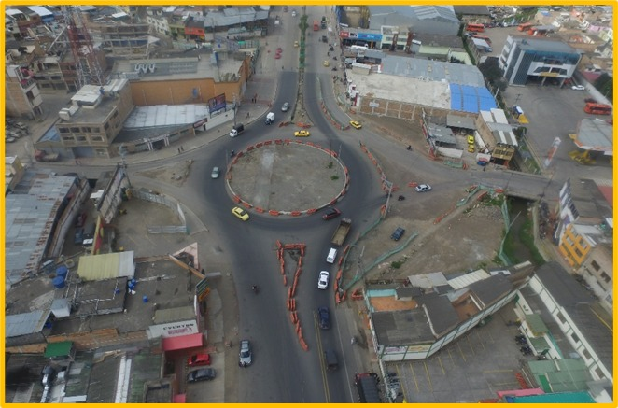
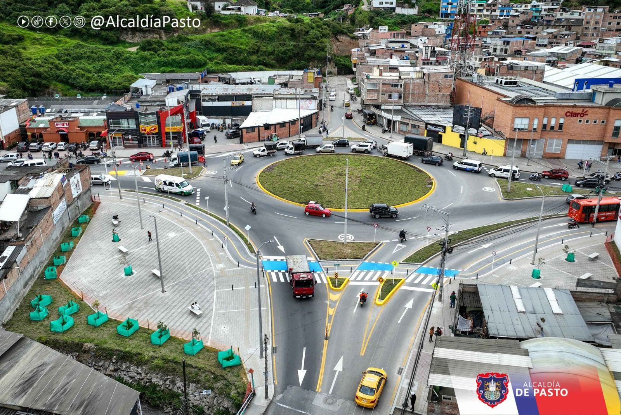
CONSTRUCCIÓN GLORIETA CHAPAL
AVANTE
Antes
Ahora
Calle 12 con carrera 4
Sector Chapal
TERMINADO
Estado
100%
Avance
$2.812 mil.
Inversión

Slide 4
OBRAS COMPLEMENTARIAS INTERSECCION CARRERA 4 – SALIDA AL SUR
AVANTE
PROYECTO | OBRAS COMPLEMENTARIAS INTERSECCION CARRERA 4, SALIDA AL SUR.
ESTADO | EN PROCESO DE ESTRUCTURACION
CONTRATO No | SIN CONTRATO
CONTRATISTA: | SIN CONTRATISTA
VALOR PROPUESTO | $562.942.329.00 (El recurso es función de la aprobación del otro si No 9 –Municipio de Pasto – Nación) OBRA $70,000,000 INTERVENTORIA
FECHA DE INICIACIÓN | MARZO 2026
FECHA DE ENTREGA | JULIO DE 2026
Actualmente se encuentra en proceso de estructuración la ejecución de obras complementarias en la intersección de la Carrera 4, que buscan mejorar la funcionalidad de la glorieta y las condiciones de movilidad del sector. Este proyecto contempla la construcción de obras civiles menores, urbanismo y adecuación de espacio público, con inicio previsto para marzo de 2026.
ESTRUCTURACION
$633 Millones
Estado
Inversión

Slide 5
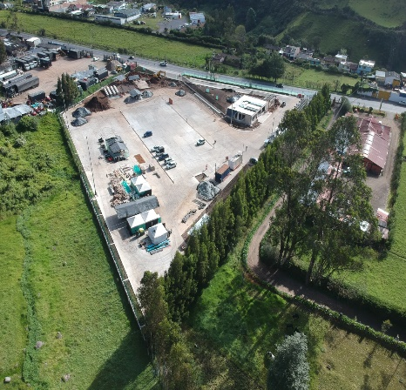
PLANTA DE TRATAMIENTO DE AGUAS RESIDUALES - PATIO BRICEÑO
AVANTE
PROYECTO | PLANTA DE TRATAMIENTO DE AGUAS RESIDUALES INDUSTRIALES DEL PATIO DE BRISEÑO.
ESTADO | EN PROCESO DE ESTRUCTURACION
CONTRATO No | SIN CONTRATO
CONTRATISTA: | SIN CONTRATISTA
VALOR PROPUESTO | $450.000.000.00 (El recurso es función de la aprobación del otro si No 9 –Municipio de Pasto – Nación) OBRA $50,000,000 INTEVENTORIA
FECHA DE INICIACIÓN | ABRIL 16 DE 2026
FECHA DE ENTREGA | AGOSTO 15 DE 2026
En concordancia con los compromisos ambientales de la entidad, se proyecta la construcción de una PTAR industrial en el Patio Briceño, que permitirá el manejo adecuado de aguas residuales provenientes de las actividades de lavado de vehículos. Su ejecución está prevista entre abril y agosto de 2026.
ESTRUCTURACION
$500 Millones
Estado
Inversión

Slide 6
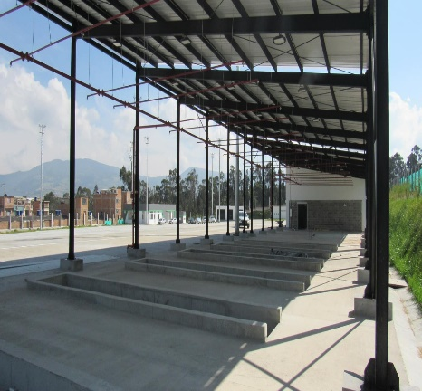
ESTUDIO, DISEÑO Y CONSTRUCCION PTAR PATIO CHAPAL
AVANTE
PROYECTO | ESTUDIOS DISEÑOS Y CONSTRUCCION DE LA PLANTA DE TRATAMIENTO DE AGUAS RESIDUALES INDUSTRIALES DEL PATIO TALLER DE CHAPAL.
ESTADO | EN PROCESO DE ESTRUCTURACION
CONTRATO No | SIN CONTRATO
CONTRATISTA: | SIN CONTRATISTA
VALOR PROPUESTO | $484.370.322.00 (El recurso es función de la aprobación del otro si No 9 –Municipio de Pasto – Nación) $48,437,032 INTERVENTORIA
FECHA DE INICIACIÓN | MAYO 21 DE 2026
FECHA DE ENTREGA | SEPTIEMBRE 23 DE 2026
El proyecto de PTAR del Patio Chapal iniciará en mayo de 2026 y contempla la elaboración de estudios, diseños y ejecución de obras para el tratamiento de aguas industriales. Con ello se asegura la sostenibilidad ambiental y el cumplimiento de la normatividad vigente.
ESTRUCTURACION
$533 Millones
Estado
Inversión

Slide 7
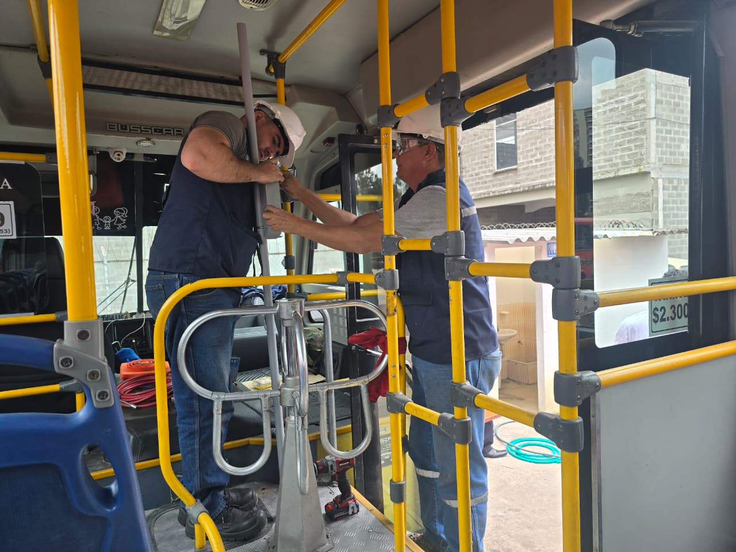
IMPLEMENTACIÓN DEL SISTEMA DE RECAUDO CENTRALIZADO (SRC) O PAGO ELECTRÓNICO
AVANTE
Se ha avanzado en la instalación de 131 buses de manera parcial y el suministro de los equipos
$17.492 millones
SUSPENDIDO
Inversión
60%
Avance
Estado

Slide 8
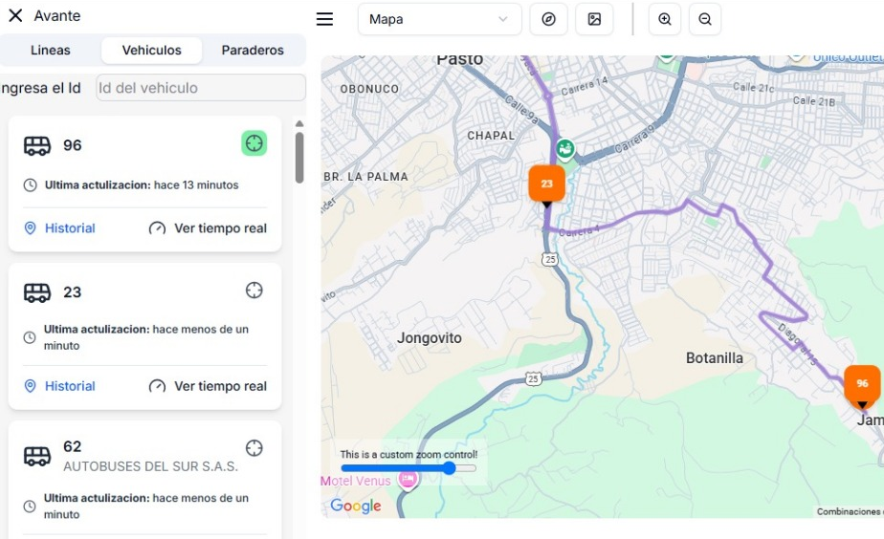
MEJORAMIENTO SISTEMA DE GESTIÓN Y CONTROL DE FLOTA – ACTUALIZACIÓN MAPA GEOGRÁFICO Y RUTI APP
AVANTE
Los módulos del SGCF operan correctamente y reciben mantenimiento de forma periódica. El Ente Gestor se encuentra en proceso del desarrollo de un módulo web del mapa geográfico para mejorar su operatividad.
En ejecución
50%
$56 millones
Estado
Avance
Inversión

Slide 9
AVANTE
PROCESO DE CONSORCIO SANTA MARTHA
*Proceso heredado de administraciones anteriores.
*Fallo adverso con riesgo crítico.
*Acuerdo de pago: 20 de junio de 2025 después de gestionar recursos con secretaria de hacienda del municipio de Pasto.
*Acuerdo formalizado y pago total ejecutado.
*Cumplimiento integral del laudo arbitral y sentencia.
*Eliminación del riesgo judicial más alto.
*Disminución del pasivo contingente.
*Fortalecimiento de transparencia fiscal.
*Estabilidad jurídica para la entidad.
Valor pagado: 6.400 Millones

